Slide 1
Information till Dalarnas Ishockeyförbund den 21 mars 2021 Rörelsesatsningen i skolan

Slide 2
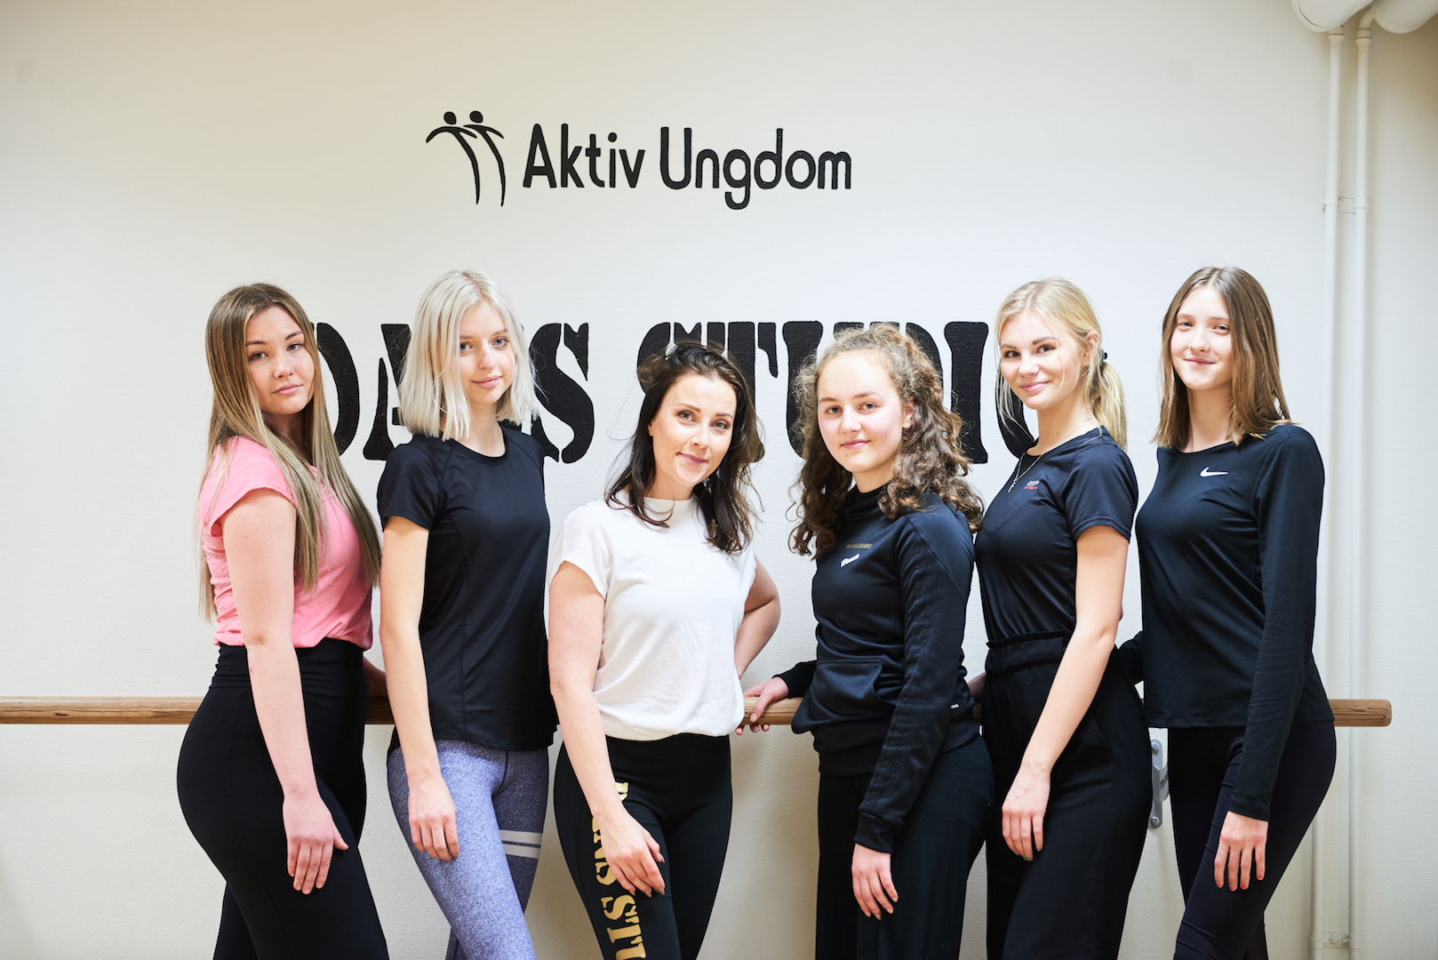
Barn och ungdom i daglig rörelse!
Teori-praktik
En helhetsbild och förståelse för varför och vad som sker när man rör på sig
Aktiviteter
Smörgåsbord av rörelseaktiviteter och idrotter
Verktygslåda med material och mallar
Värdegrund
Förhållningssätt till kompisar, ledare, pedagoger
Lokaler/aktivitetsytor
Skolgård
Gymnastiksalar
Rörelserikedom och fysisk aktivitet
Genom rörelse och fysisk aktivitet vill vi öka rörelseförståelsen hos barn och skapa goda förutsättningar till en hållbar folkhälsa, välbefinnande och goda skolresultat.
Kunskap och kompetens
Genom kunskap om vikten av rörelse vill vi inspirera till ett livslångt intresse för rörelse och hälsa.
Vill - motivation
Kan – kunskap
Engagemang och delaktighet
Skapa delaktighet i val av aktiviteter
Tillfällen Dialog med schemaläggare
Rastaktiviteter
Lovaktiviteter
Efter skoldagen (fritidsaktiviteter)
Idrotts happenings, då och då
Utrustning
Material som inspirerar till aktiviteter
Aktivitetsledare
Arvoderade aktivitetsledare i samarbete med skolpedagoger
Utbildade och erfarna aktivitetsledare
Resurs Skol-IF
Vågar - självförtroende
Trygghet och omsorg
Genom goda relationer mellan barn, ledare, pedagoger och föräldrar vill vi skapa en trygg miljö där alla vill, kan och vågar delta i rörelseaktiviteter utifrån sina förutsättningar.
Aktivitetsledares ledarskap
Se och möta barnen
Engagerad
Förmåga att fånga upp alla
Nivåanpassad verksamhet
Utbildning
Utbildning inför projektstart
Nätverk/coaching, föreläsningar löpande
Trygghet
God och tydlig kommunikation
Information om verksamheten till pedagoger och föräldrar

Slide 3
Rörelsesatsning i skolan i länets alla F-9 skolor; en långsiktig folkhälsosatsning
Film om RF om Rörelsesatsningen: https://youtu.be/-pCMAW5e4-k
Film om Rörelsesatsningen i Dalarna från 3 deltagande skolor: https://youtu.be/qP2GOlHjt30
RF-SISU Dalarna projektleder satsningen med aktivt stöd av Region Dalarna, Högskolan Dalarna, Länsstyrelsen Dalarna och de kommuner som vill delta. Det finns ett stort intresse idag att delta. Vi började i 5 skolor i 2 kommuner. Nu är vi i 32 skolor i 6 kommuner och tar inte in några fler förrän våren 2021.
Aktörerna står för kostnader för den egna personal, lokaler- och övriga driftskostnader över tid.
Detta möjliggör för oss att vi kan starta i upp till 80 F-6 skolor till från 2021 och samtidigt ta fram och implementera ett helt nytt koncept för 7-9. Kommuner/skolor kan gå med efter hand.

Slide 4
Resultat hittills enligt pedagoger och skolledare
Effekter av rastaktiviteterna!
Pedagogiskt organiserade, rasterna blir en viktig del av skoldagen
Tränar elever i social utveckling
Glädje och glada barn
Trygghet
Färre konflikter och fler relationer
Vidgar kompiskretsen – umgås med fler och andra än barnen brukar
Fler och bättre relationer elev – elev, elev – personal
Intresse – får ofta frågan: vad blir det idag?
Enklare för barnen att planera sina raster
Svettiga
Elever delaktiga
Bättre fokus på lektioner
Mycket positiv feedback från andra personer som besöker skolan, rörelsen fångar blicken
Värdegrundsvinst
Happenings som skapar energi och gemenskap
Positiva föräldrar
Vuxna skapar mycket relationer med barnen
Barnen nöjda och glada när de kommer in från rasten
Mindre konflikter och mindre fula ord
Incidentrapporterna har minskat markant
Tidigare tjat från elevrådet om att det inte fanns något att göra, allt sådant har försvunnit tack vare rastaktiviteterna
Pedagogerna tycker att det är positivt med rastaktiviteterna

Slide 5
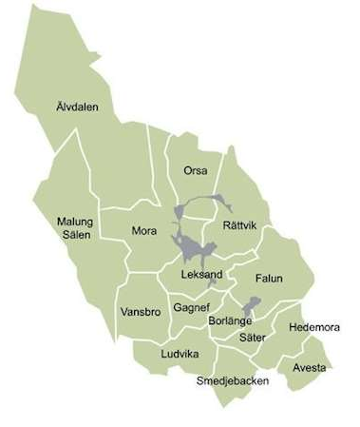
F-6 skolor i länet
7-9 skolor i länet
Avesta Kommun 11 st Borlänge Kommun 18 st Falu Kommun 26 st Gagnef Kommun 7 st Hedemora Kommun 10 st Leksands Kommun 7 st Ludvika Kommun 16 st Malung-Sälens Kommun 7 st Mora Kommun 11 st Orsa Kommun 3 st Rättviks Kommun 8 st Smedjebackens Kommun 5 st Säters Kommun 3 st Vansbro Kommun 6 st Älvdalens Kommun 4 st
Totalt 142 st
Avesta Kommun 3 st Borlänge Kommun 5 st Falu Kommun 10 st Gagnef Kommun 2 st Hedemora Kommun 3 st Leksands Kommun 2 st Ludvika Kommun 4 st Malung-Sälens Kommun 2 st Mora Kommun 2 st Orsa Kommun 1 st Rättviks Kommun 2 st Smedjebackens Kommun 2 st Säters Kommun 1 st Vansbro Kommun 1 st Älvdalens Kommun 2 st
Totalt 42 st
6
9
4
10
13
36
9
23
Detta möjliggör för oss att vi kan starta i upp till 80 F-6 skolor till från 2021 och samtidigt ta fram
och implementera ett helt nytt koncept för 7-9. Kommuner/skolor kan gå med efter hand.
7
9
4
13
20
Start av 7-9 skolor:
Ht 2021: Framtagande av koncept i dialog med repr från flera 7-9 skolor
Ht 2022: Pilot för uppstart av 7-9 skolor
Ht 2023: Uppstart i större skala för 7-9 skolor
7
14

Slide 6
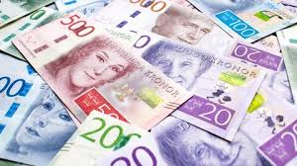
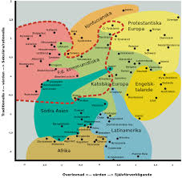
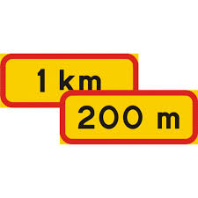
Olikheter
Värderingar
Tradition
Språk
Kroppsspråk
Pengar-
kostnader
Möjligheter- vilja
Stöd av familjen
Fysiskt avstånd
Nätverk- kontakter
Kunskap
Föreningens
mottagande

